Slide 1
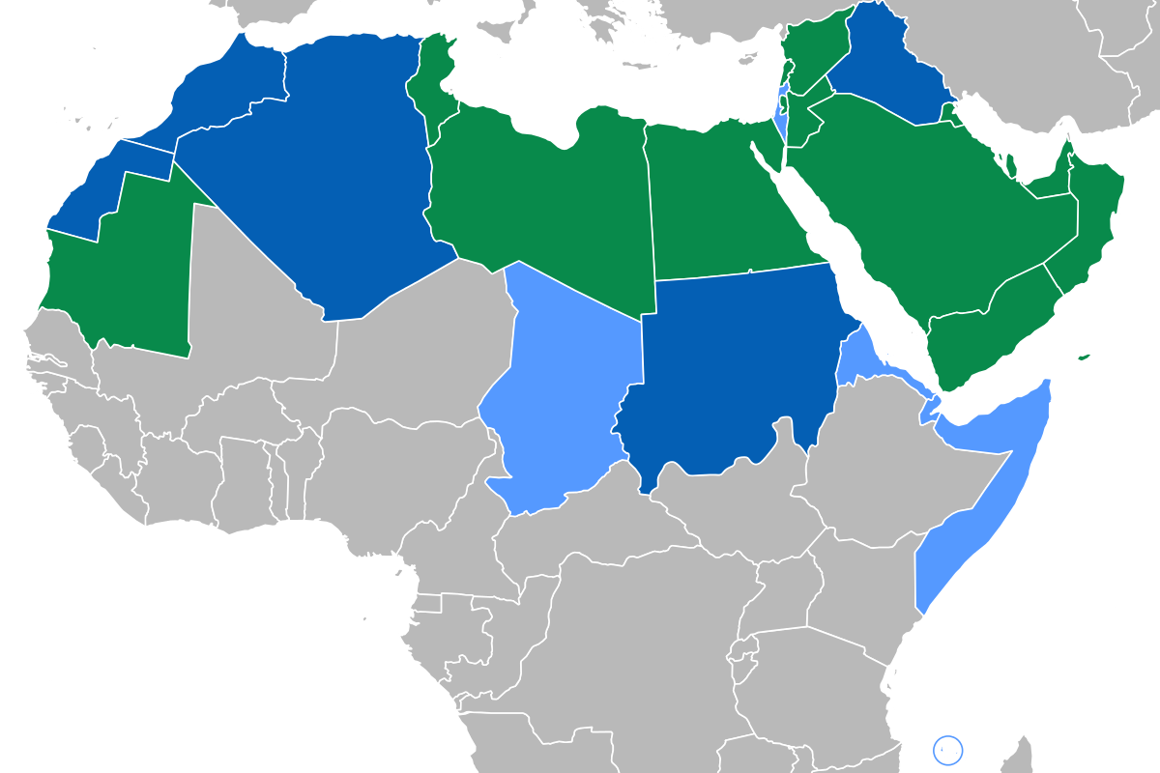
La langue arabe en quelques chiffres
Une des 6 langues officielles de l’ONU
Langue officielle dans 25 pays
538 millions de locuteurs
Présente sur les 5 continents
Pays ayant l'arabe comme langue officielle :
- vert : arabe seule langue officielle
- bleu : arabe parlé par une majorité
- bleu céleste : arabe parlé par une minorité ou pour des raisons culturelles

Slide 2


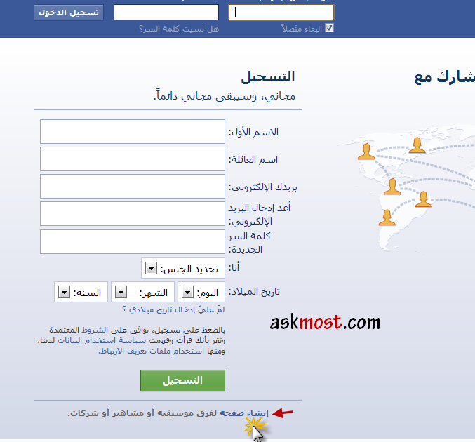





langue des médias,
Langue des réseaux sociaux…

Slide 3
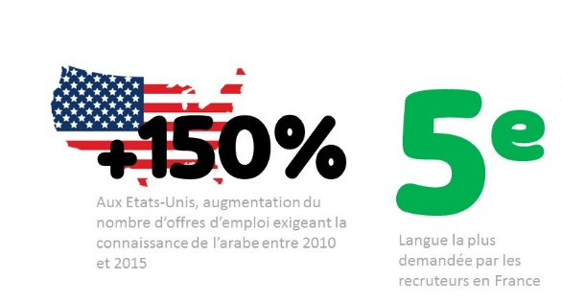
Un plus sur le CV !
Ont demandé des formations en arabe à l’IMA:
Total, Airbus, Nokia, Le Monde, Le Point, Hachette, France médias monde, Musée d’Orsay, BNF, Institut de France, Aéroports de Paris, Ministère de la Défense, Ecole Nationale de la Magistrature, Croix rouge…
La traduction
La diplomatie
La défense
Le tourisme
La culture
Le commerce…

Slide 4





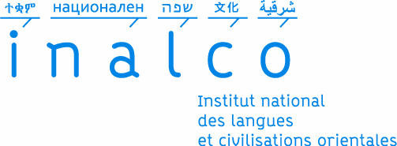

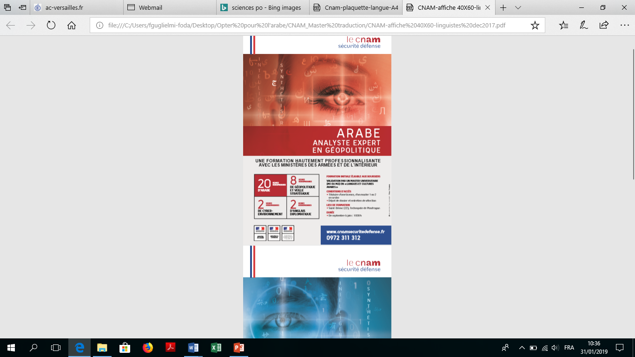
Dans le supérieur…

Slide 5

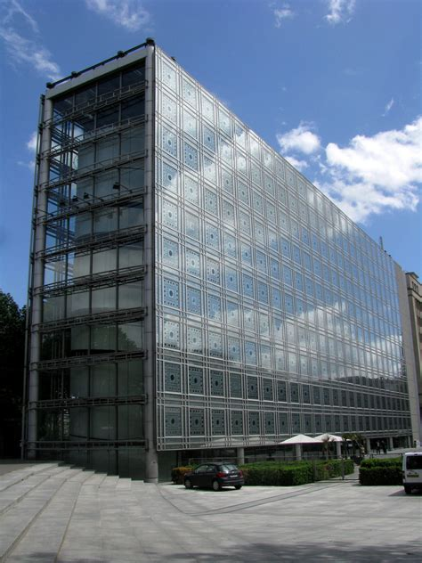


Public visé: les adultes et les jeunes à partir de 15 ans
Langue évaluée: l’arabe moderne standard
Compétences évaluées : CO / CE / PE / PO
Durée de l’examen: 2h30
Certificat valide 3 ans

Slide 6

Section internationale Arabe
Collège Chabanne Pontoise
A deux pas du centre-ville de Pontoise, accessible aisément en transports en commun, le collège Chabanne accueillera, en classe de 6°, une filière d’excellence qui représente une réelle ouverture sur une culture plus que millénaire.
Fort de son expérience (présence d’une section internationale britannique depuis 2014 et d’une section internationale arabe depuis 2021), le collège développe son ouverture internationale.
Parlée par près de 540 millions de personnes à travers le monde, langue nationale des 22 États de Ligue arabe, langue de travail de l’ONU et langue officielle des organisations internationales, l’apprentissage de la langue arabe présente de réels atouts.

Slide 7
Maitriser la langue et la culture Arabe c’est faire le choix :
d’être au cœur des futurs enjeux importants au niveau mondial,
de participer à une ouverture économique importante,
de s’assurer une véritable continuité dans sa scolarité. La section sera prolongée au lycée Pissaro de Pontoise. La langue arabe, est présente à tous les niveaux d’enseignement, dans tous les examens et concours et enseignée dans toutes les grandes écoles (Polytechnique, Sciences-Po, HEC…). De plus, elle fait partie des langues dont les programmes d’enseignement sont adossés au Cadre Européen Commun de Référence des Langues vivantes,
d’un véritable atout professionnel. Le monde économique est en perpétuel évolution. Les échanges commerciaux, industriels, touristiques, diplomatiques et culturels avec les pays arabophones sont en constante augmentation.

Slide 8
Les objectifs :
-Acquérir une langue de communication internationale porteuse de culture et de nombreux débouchés professionnels,
-Offrir aux jeunes une ouverture culturelle très étendue allant du Golfe arabo-persique à l’Océan Atlantique, véhicule d’une pensée riche et féconde dans les domaines philosophiques, littéraires et scientifiques.
-Assurer une connaissance, au meilleur niveau possible, de deux langues : la langue française et la langue arabe. Le niveau de référence est élevé : c’est celui que l’on acquiert dans sa propre langue.
L'ambition des enseignements des Sections Internationales est de permettre aux élèves d’être parfaitement bilingues en connaissant les spécificités culturelles des deux sociétés à la compréhension desquelles ils auront été formés.

Slide 9
Contenus et programmes
Les programmes prévoient un enseignement renforcé de la langue arabe de 4h et 1h30 d’enseignement d’Histoire-Géographie en arabe.
L’enseignement spécifique dispensé dans les sections internationales prépare les élèves à présenter l’option internationale du brevet (DNBI : Diplôme National du Brevet International).
Les aménagements de programmes concernent la seule discipline non linguistique histoire-géographie. Cet enseignement, d’une durée totale de trois heures par semaine, est assuré pour moitié par un enseignant en français, pour moitié par un enseignant en arabe.
ENSEIGNEMENT | Nombre d’heures
Enseignement renforcé de la langue et de la littérature arabe | 4h
Histoire/géographie en arabe | 1h30

Slide 11
http://www.clg-chabanne-pontoise.ac-versailles.fr/

